Slide 1
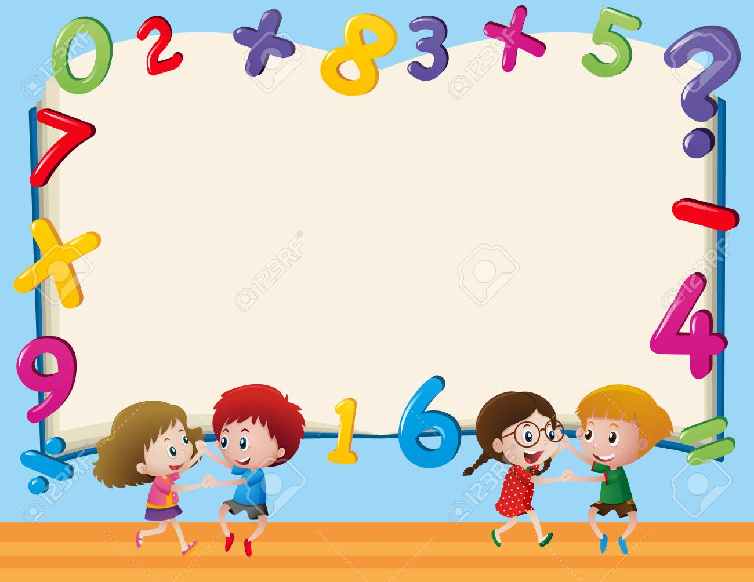
OA 4
Pensamiento matemático
Educadora de Párvulos: Verónica Rodríguez
Kinder y Pre kinder
Escuela Pedro Antonio Tejos
Cuantificadores
“Más y Menos”

Slide 2
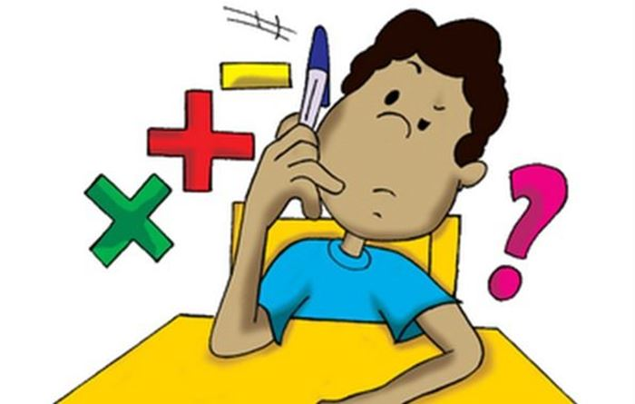
Para saber dónde hay “Más elementos” y dónde hay “Menos elementos”, ¿Qué debo hacer?.
Debo CONTAR y luego COMPARAR cantidades.

Slide 3
¿ Dónde hay más caramelos?

Slide 4
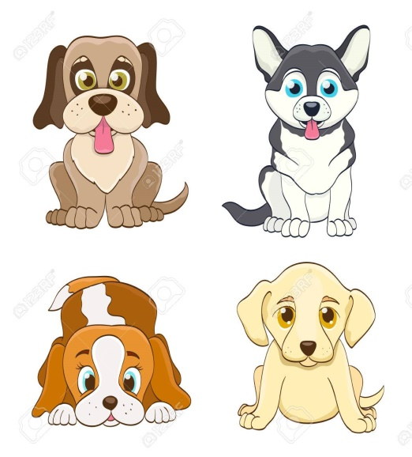
¿ Dónde hay menos perritos?

Slide 5
¿ Dónde hay más lápices?

Slide 6
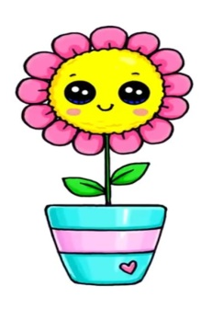
¿ Dónde hay menos flores?

Slide 7
¿ Dónde hay más gatitos?

Slide 8
¿ Dónde hay menos estrellas?

Slide 9
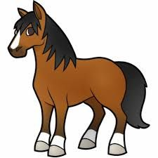
¿ Dónde hay más caballos?

Slide 10
¿ Dónde hay menos mochilas?

Slide 11
¿ Dónde hay más pollitos?

